Slide 1


ITQ1001
ดิจิทัลสำหรับเทคโนโลยีสารสนเทศ
Digital for Information Technology
ลอจิกเกต
เครื่องหมายที่ใช้ในสมการลอจิก ตารางความจริง
AND gate เกต ออร์ OR gate

Slide 2
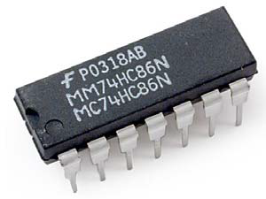
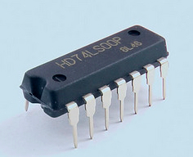
ลอจิกเกต
อุปกรณ์พื้นฐานในวงจรดิจิตอลเราเรียกว่า ลอจิกเกต (Logic Gate) ถูกผลิตมาเป็น
ไอซี (Integrated Circuit) แบ่งได้เป็น 2 ชนิดตามโครงสร้างอุปกรณ์ภายใน คือ
1.ไอซีดิจิตอลชนิดCMOS มีผลต่อไฟฟ้าสถิตภายนอกชนิดนี้ต้องการไฟเลี้ยงประมาณ 3-15 โวลต์ และ
2. ไอซีดิจิตอลชนิด TTL ย่อมาจาก TransistorTransistor Logic โครงสร้างภายในเป็นทรานซิสเตอร์ ต้องการไฟเลี้ยงประมาณ 4.75–5.25 โวลต์กระแสอยู่ที่ประมาณ 8-100 มิลลิแอมป์
ไอซีลอจิกเกตชนิด CMOS
ไอซีลอจิกเกตชนิด TTL

Slide 3
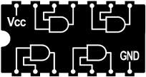
ลอจิกเกตพื้นฐาน
อุปกรณ์อิเล็กทรอนิกส์ที่ใช้ในวงจรดิจิตอล ซึ่งเป็นพื้นฐานหลักในการทำงาน
ของวงจรดิจิตอลเรียกว่า ลอจิกเกต (Logic Gate) แบ่งตามลักษณะการทำงานได้ 8 ชนิด ดังนี้
1.แอนด์เกต(เกต แอนด์ (AND gate))
2.ออร์เกต(เกต ออร์ (OR gate))
3แนนด์เกต (หรือ เกต แนนด์ (NAND gate)
4.นอตเกต(เกต นอต (NOT gate) )
5.บัฟเฟอร์เกต
6.นอร์เกตเกต(หรือ นอร์ (NOR gate) ) และเกตพิเศษอื่น ๆ ดังนี้
7. เอ็กซ์คลูซีฟออร์เกต และ 8.เอ็กซ์คลูซีฟนอร์เกต

Slide 4
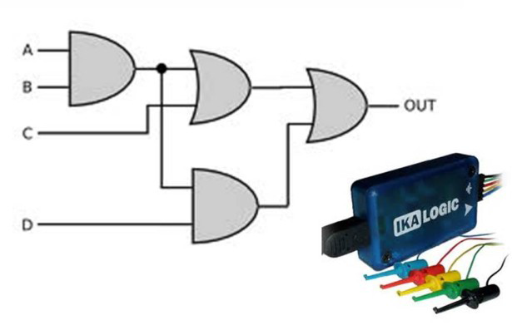
ลอจิกเกต
ในปี พ.ศ. 2473 วงจรลอจิกจึงได้ถูกนำมาใช้ในการวิเคราะห์ระบบสวิตชิ่งของเครื่องชุมสายโทรศัพท์แบบอัตโนมัติ และปัจจุบันวงจรลอจิกได้มีบทบาทในการสื่อสารข้อมูลในปแบบต่างๆ จึงจำเป็นต้องเรียนรู้ และทำความเข้าใจกับวงจรลอจิกแบบต่างๆ ว่าจะใช้เพื่อการตัดสินใจ ตามกฎของลอจิกนั้นๆ อย่างไรจึงประหยัดเวลา ทุนทรัพย์ และเกิดประโยชน์สูงสุด
เกตต่าง ๆ เหล่านี้จะมีคุณสมบัติ สัญลักษณ์และวงจรที่แตกต่างกัน บางเกตจะมีขาอินพุตมากกว่า 2 ขั้ว เช่น เกตแอนด์ เกตออร์ เกตแนนด์ และเกตนอร์ บางเกตอาจมีเพียงอินพุตเดียว เช่น เกตนอต หรือเกตอินเวอร์เตอร์ ทั้งนี้ย่อมขี้นอยู่กับความเหมาะสม และหน้าที่การนาไปใช้งาน ส่วนขาเอาต์พุตปกติจะมีเพียงขาเดียว

Slide 5
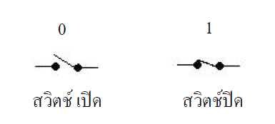
ลอจิกเกต
วงจรลอจิกได้ถูกนำมาใช้ในการวิเคราะห์ระบบสวิตชิ่งของเครื่องหลักการเบื้องต้นของวงจรลอจิก วงจรลอจิกจะมีการกำหนดสภาวะการทำงานได้อยู่ 2 สภาวะ ซึ่งจะแทนด้วยตัวแปร และค่าของตัวแปรจะมีอยู่ 2 สภาวะซึ่งอาจมีค่าเป็น 0 หรือ 1
- ลอจิก 0 หมายถึง ไม่มีสัญญาณ หรือสวิตช์เปิด
- ลอจิก 1 หมายถึง มีสัญญาณหรือสวิตช์ปิด ดังแสดงในภาพ

Slide 6
ลอจิกเกต
ตารางความจริง
ตารางความจริง หมายถึง ตารางที่แสดงสภาวะการทำงานของลอจิกเกตต่างๆ
หรือวงจรดิจิตอล ซึ่งประกอบด้วย
ส่วนอินพุต(Input) และ เอาต์พุต(Output)
ซึ่งจำนวนสภาวะการทำงาน
ของลอจิกเกตที่จะเกิดขึ้นนั้น ขึ้นอยู่กับจำนวนอินพุต เพราะหนึ่งอินพุตนั้นสามารถเกิดสภาวะการทำงานได้สองสภาวะคือ 0 กับ 1 ดังนั้น
จำนวนสภาวะที่เกิดขึ้นมีค่าเท่ากับ 2^{n} เมื่อ n คือ จำนวนตัวแปรด้านอินพุต
เช่น ถ้าลอจิกเกตมี 2 อินพุตหรือตัวแปรด้านอินพุตมี 2 ตัว สภาวะการทำงาน
ที่เกิดขึ้นคือ 22 มีค่าเท่ากับ 4 สภาวะ และถ้าลอจิกเกตมี 3 อินพุต มีสภาวะการทำงานที่เกิดขึ้นคือ 23

Slide 7
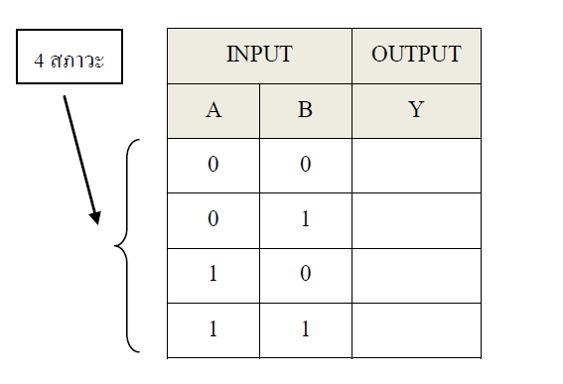
ลอจิกเกต
ตารางความจริง
ดังนั้นจำนวนสภาวะที่เกิดขึ้นมีค่าเท่ากับ 2^{n} เมื่อ n คือ จำนวนตัวแปรด้านอินพุต
เช่น ถ้าลอจิกเกตมี 2 อินพุตหรือตัวแปรด้านอินพุตมี 2 ตัว
สภาวะการทำงานที่เกิดขึ้นคือ 2² มีค่าเท่ากับ 4 สภาวะ
ตารางความจริงของลอจิกเกตที่มี 2 อินพุต

Slide 8
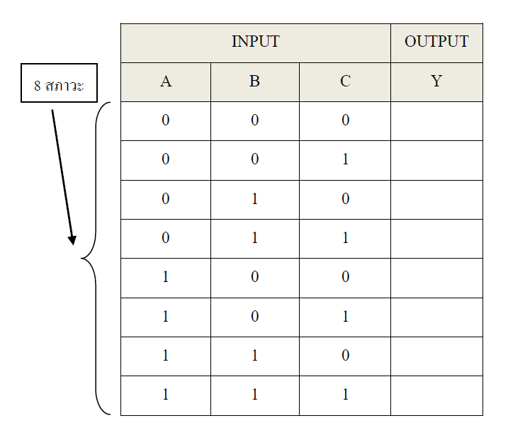
ลอจิกเกต
ตารางความจริง
และถ้าลอจิกเกตมี 3
อินพุต มีสภาวะ
การทำงานที่เกิดขึ้น
คือ 2³
มีค่าเท่ากับ 8 สภาวะ
ตารางความจริงของ
ลอจิกเกตที่มี
3 อินพุต

Slide 9
ลอจิกเกต
เครื่องหมายทางเลขคณิต แทนความสัมพันธ์ระหว่างตัวแปร
หลักการเบื้องต้นของพีชคณิตบูลีน นักคณิตศาสตร์ชาวอังกฤษชื่อ George Boole ได้เป็นผู้กำหนดพีชคณิตบูลีนขึ้น ในพีชคณิตบูลีนเราใช้อักษร A B C ... แทนตัวแปรค่า 2 สภาวะคือ 0 หรือ 1 และใช้เครื่องหมายทางเลขคณิต แทนความสัมพันธ์ระหว่างตัวแปรนั้น ๆ ได้แก่
เครื่องหมาย - แทนความหมาย น็อต (NOT)
เครื่องหมาย + แทนความหมาย ออร์ (OR)
เครื่องหมาย . แทนความหมาย แอนด์ (AND)

Slide 10
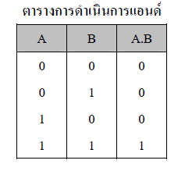
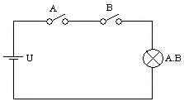
ลอจิกเกต
1.แอนด์เกต(เกต แอนด์ (AND gate))
A.B
วงจรพื้นฐานและตารางความจริง
ระบบดิจิตอลจะมีวงจรพื้นฐานอยู่ 2 ชนิดด้วยกัน ซึ่งได้แก่ วงจรอนุกรม และวงจรขนาน วงจรอนุกรมจะหมายถึงการนำเอาสวิตช์ ตั้งแต่ 2 ตัวขึ้นไปมาต่อกันเป็นลำดับ ส่วนวงจรขนาน หมายถึง การนำเอาสวิตช์ตั้งแต่ 2 ตัวขึ้นไปมาต่อกันแบบขนานดังตัวอย่างต่อไปนี้
1. วงจรและตารางความจริง การดำเนินการแอนด์
วงจรอนุกรม
วงจรพื้นฐานและตารางความจริงของการดำเนินการแอนด์

Slide 11
ลอจิกเกต
1.แอนด์เกต(เกต แอนด์ (AND gate))
วงจรอนุกรม
1. วงจรและตารางความจริง การดำเนินการแอนด์
จากภาพเป็นการนำเอาสวิตช์ 2 ตัวมาต่อกันแบบลำดับ หรือที่เรียกว่า การต่อแบบอนุกรม
หลอดไฟฟ้าที่ต่อร่วมอยู่กับวงจรจะสว่าง หรือมีค่าทางลอจิกเป็น 1
เมื่อสวิตช์ทั้งสองตัวอยู่ในสภาวะปิดทั้งคู่ หรือ มีค่าเป็น 0
หากสวิตช์ตัวใดตัวหนึ่งเปิดจะทำให้กระแสไฟฟ้าจะไหลไม่ครบวงจรซึ่งส่งผลให้ หลอดไฟที่ต่อกับวงจรไม่สว่าง หรือมีสภาวะทางลอจิก เป็น 0 นั้นเอง

Slide 12
ลอจิกเกต
1.แอนด์เกต(เกต แอนด์ (AND gate))
1. วงจรและตารางความจริง การดำเนินการแอนด์
ผลลัพธ์จากการดำเนินการต่อไปนี้
ซึ่งตรงกับหลักการคูณเลขดังตารางความจริง
0 x 0 มีค่าเท่ากับ 1 หลอดไม่ไฟสว่าง เพราะกระแสไฟฟ้าไหลไม่ครบวงจร
0 x 1 มีค่าเท่ากับ 0 หลอดไม่ไฟสว่าง เพราะกระแสไฟฟ้าไหลไม่ครบวงจร
1 x 0 มีค่าเท่ากับ 0 หลอดไม่ไฟสว่าง เพราะกระแสไฟฟ้าไหลไม่ครบวงจร
1 x 1 มีค่าเท่ากับ 1 หลอดไฟสว่าง เพราะมีกระแสไฟฟ้าไหลครบวงจร

Slide 13
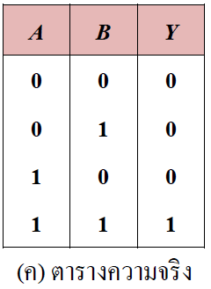
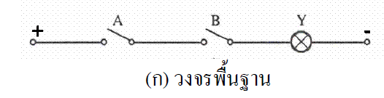
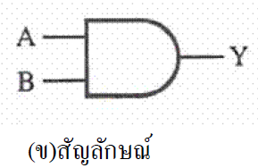
ลอจิกเกต
1.แอนด์เกต(เกต แอนด์ (AND gate))
แสดงวงจรพื้นฐาน สัญลักษณ์
และตารางความจริงของเกต แอนด์
1. วงจรและตารางความจริง การดำเนินการแอนด์
เกต แอนด์สามารถทำความเข้าใจได้ง่าย ถ้าหากเขียนแทนด้วยสวิตช์ และหลอดไฟ ซึ่งประกอบด้วยสวิตช์ 2 ตัว คือ A และB ต่อแบบอนุกรมกัน ส่วนหลอดไฟใช้แทนเอาต์พุต Y โดยกำหนดสถานะของลอจิก
สวิตช์ปิด (ครบวงจร) เป็น 1 หรือ H (High)
สวิตช์เปิด (ไม่ครบวงจร) เป็น 0 หรือ L (Low)
หลอดไฟติดสว่าง เป็น 1 หรือ H (High)
หลอดไฟดับ เป็น 0 หรือ L (Low)

Slide 14
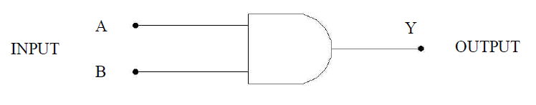
ลอจิกเกต
1.แอนด์เกต(เกต แอนด์ (AND gate))
แสดงวงจรพื้นฐาน สัญลักษณ์
และตารางความจริงของเกต แอนด์
1. วงจรและตารางความจริง การดำเนินการแอนด์
จากตารางความจริง จะเห็นว่าในกรณี 2 อินพุต เขียนสถานะของอินพุตที่ไม่ซ้ากันได้เพียง 4 แบบ มีเพียงสถานะเดียวเท่านั้น ที่หลอดติดสว่าง คือ ลำดับที่ 4 ตารางที่เขียนขึ้นนี้จะเป็นจริงเสมอและยังแสดงคุณสมบัติเฉพาะตัวของเกต แอนด์ และถ้าเขียนเป็นสมการพีชคณิตลอจิกของเกต แอนด์ คือ
Y = A · B

Slide 15
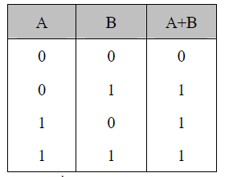
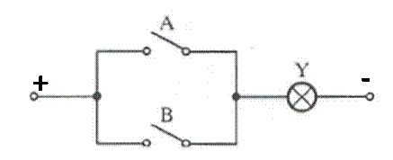
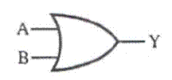
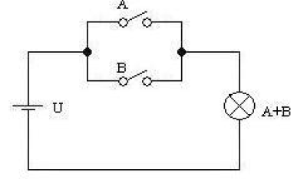
ลอจิกเกต
2. ออร์เกต(เกต ออร์ (OR gate))
เกต ออร์ เกต ออร์เขียนแทนด้วยสวิตช์และหลอดไฟ โดยให้สวิตช์ A และ B ขนานกัน ซึ่งเปรียบเหมือนอินพุตของวงจร และหลอด Y เป็นเอาต์พุตของวงจร โดยกำหนดสถานะลอจิกทางด้านอินพุตเหมือนกับเกต แอนด์
(ข) สัญลักษณ์
(ก) วงจรพื้นฐาน
(ค) ตารางความจริง
ในตารางความจริงของเกต ออร์นั้น พิจารณาการทำงานในลำดับที่ 1 สวิตช์ A และ B ทั้งคู่ปิดพร้อมกัน หลอด Y จะดับ ได้สถานะลอจิกเป็น “0” แต่ถ้าหากขณะใด A หรือ B หรือทั้งคู่เปิด หลอด Y จะสว่างทันที จึงมีสมการพีชคณิตลอจิก คือ
Y = A + B

Slide 16
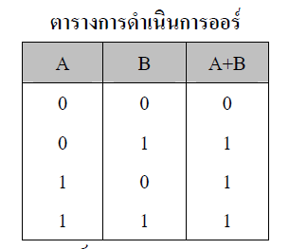
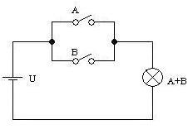
ลอจิกเกต
2. ออร์เกต(เกต ออร์ (OR gate))
ออร์เกต จะให้เอาต์พุตเป็นลอจิก 1 ก็ต่อเมื่อมีสภาวะอินพุตใดอินพุตหนึ่งเป็นลอจิก 1
หรือเป็นลอจิก 1 ทั้งหมด
วงจรแบบขนานและตารางความจริงของการดำเนินการออร์
จากภาพเป็นการนำเอาสวิตช์ 2 ตัวมาต่อกันแบบขนาน หลอดไฟฟ้าที่ต่อร่วมอยู่กับวงจรจะสว่าง หรือมีค่าทางลอจิกเป็น 1 ก็ต่อเมื่อ สวิตช์ตัวใดตัวหนึ่งอยู่ในสภาวะเปิด หรือมีค่าเป็น 1 หากสวิตช์ทั้ง 2 เปิดจะทำให้กระแสไฟฟ้าจะไหลครบวงจร
Y = A + B

Slide 17
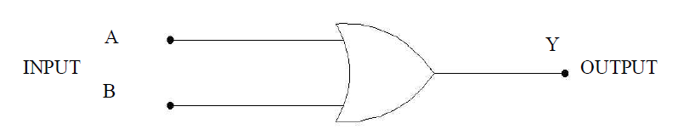
ลอจิกเกต
2. ออร์เกต(เกต ออร์ (OR gate))
ตารางความจริงด้านบน หรือดังผลลัพธ์จากการดำเนินการต่อไปนี้
0 + 0 มีค่าเท่ากับ 0 หลอดไม่ไฟสว่าง เพราะกระแสไฟฟ้าไหลไม่ครบวงจร
0 + 1 มีค่าเท่ากับ 1 หลอดไฟสว่าง เพราะยังมีกระแสไฟฟ้าไหลครบวงจร
1 + 0 มีค่าเท่ากับ 1 หลอดไฟสว่าง เพราะยังมีกระแสไฟฟ้าไหลครบวงจร
1 + 1 มีค่าเท่ากับ 1 หลอดไฟสว่าง เพราะมีกระแสไฟฟ้าไหลครบวงจร
ออร์เกต จะให้เอาต์พุตเป็นลอจิก 1 ก็ต่อเมื่อมีสภาวะอินพุตใดอินพุตหนึ่งเป็นลอจิก 1
หรือเป็นลอจิก 1 ทั้งหมด นอกเหนือจากสภาวะดังกล่าว ออร์เกตจะให้เอาต์พุตเป็นลอจิก 0
สามารถเขียนสัญลักษณ์ สมการลอจิก และตารางความจริงได้ดังนี้
Y = A + B
สัญลักษณ์ของออร์เกตชนิด 2 อินพุต

Slide 18
ตัวอย่างการโปรแกรมและ
Operators and ,or
(java)
Logical Operators
&& (AND)
|| (OR)

Slide 19
ตารางแสดงผลของ Boolean Operators
(java)
A | B | A && B | A || B
T | T | T | T
T | F | F | T
F | T | F | T
F | F | F | F

Slide 20
ตัวอย่างโปรแกรม BoolLogicDemo.java
public class BoolLogicDemo {
public static void main (String args[]) {
//a few boolean
boolean a = true;
boolean b = false;
boolean c = a || b ;
boolean d = a && b ;
boolean f = ( !a && b) ;
System.out.println("a = " + a);
System.out.println(" b = " + b);
System.out.println(" a||b = " + c);
System.out.println(" a&&b = " + d);
System.out.println(" !a&&b = " + f);
} } // BoolLogicDemo

Slide 21
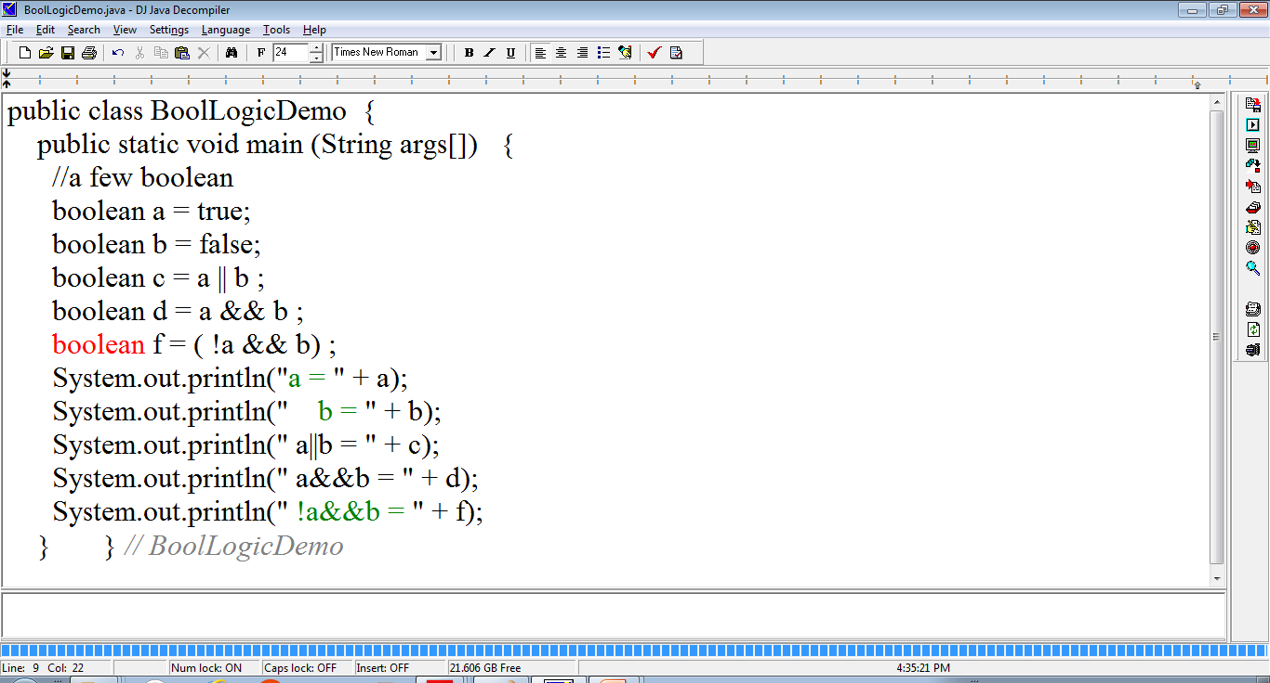

Slide 22
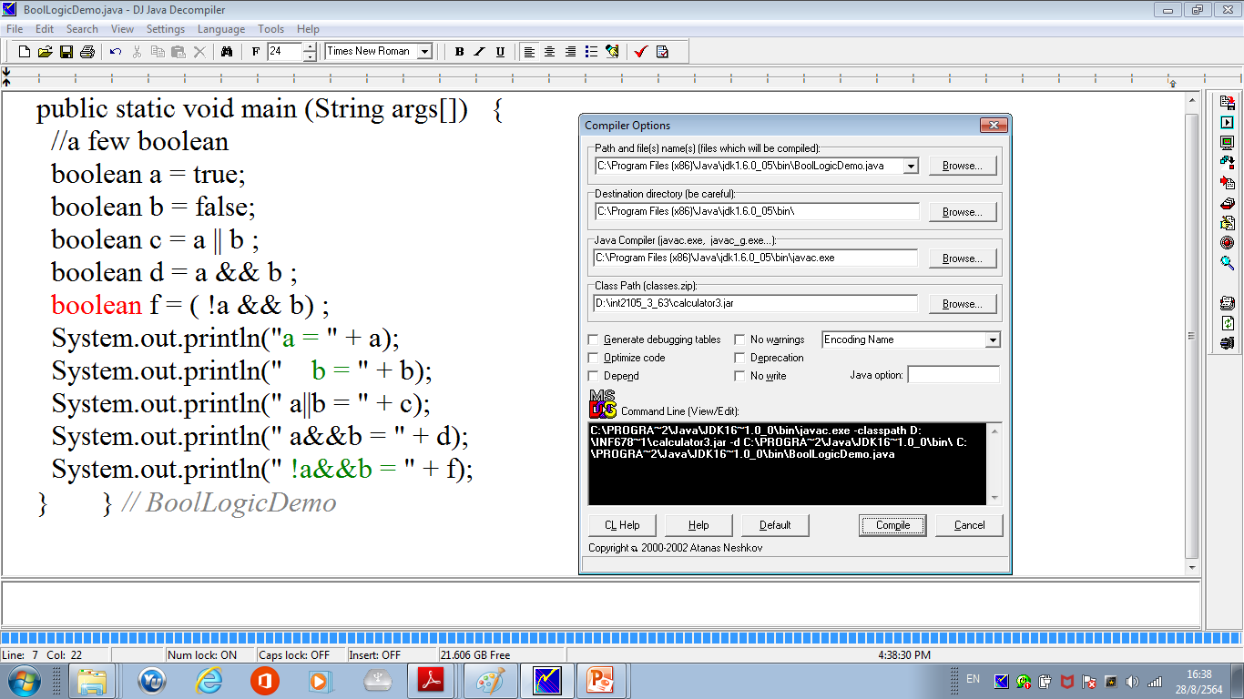

Slide 23
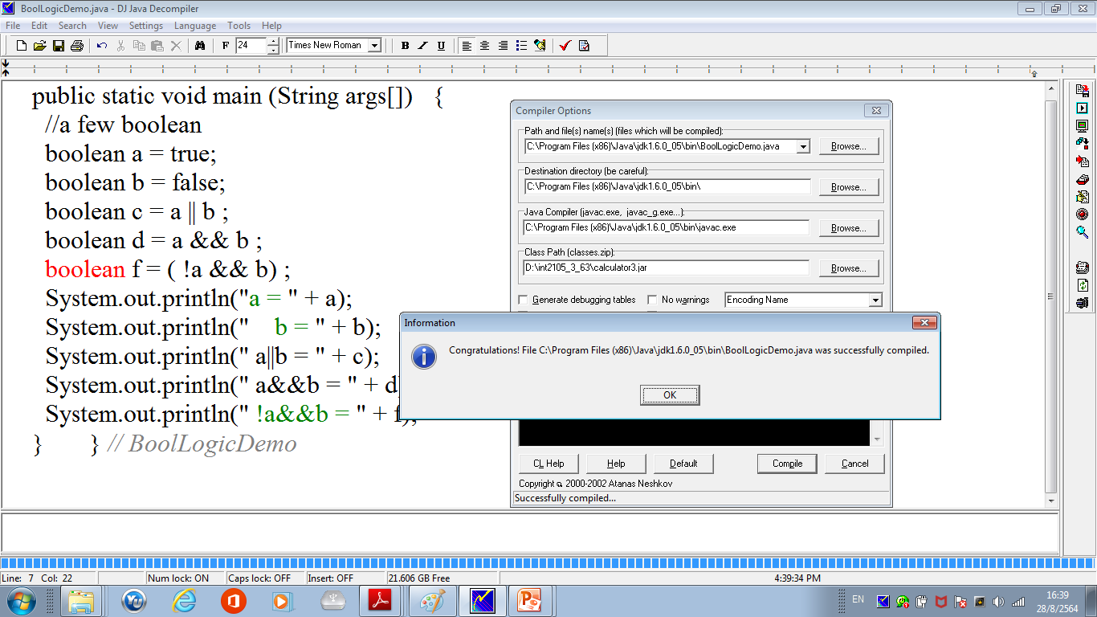

Slide 24
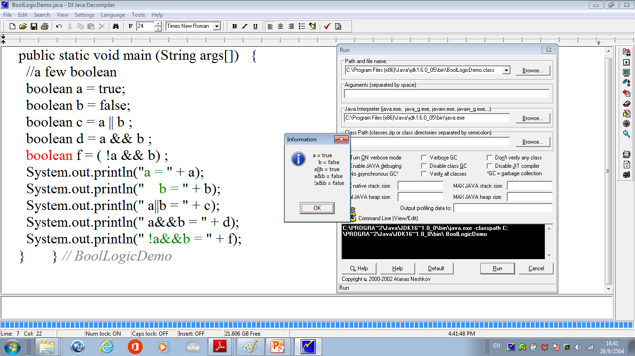

Slide 25
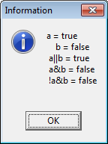

Slide 26
ตัวอย่างโปรแกรม BoolLogicDemo.java
public class BoolLogicDemo {
public static void main (String args[]) {
//a few boolean
boolean a = true;
boolean b = false;
boolean c = a || b ;
boolean d = a && b ;
boolean f = ( !a && b) ;
System.out.println("a = " + a);
System.out.println(" b = " + b);
System.out.println(" a||b = " + c);
System.out.println(" a&&b = " + d);
System.out.println(" !a&&b = " + f);
} } // BoolLogicDemo

Slide 27
import javax.swing.JOptionPane;
class Vac {
public static void main (String args[]) {
int age,critical ;String message ;String data1,data2;
data1 = JOptionPane.showInputDialog(null,"ใส่อายุ : ");
age = Integer.parseInt(data1);
data2 = JOptionPane.showInputDialog(null,"คุณมีโรค 7 กลุ่มเสียง [ป้อน 1= ใช่ 2 =ไม่ใช่] : ");
critical =Integer.parseInt(data2);
if ((age >= 60) && (critical == 1))
message = "ฉีด วัคซีน Astra " ;
else
message = " ฉีด วัดซีน ซิโนแวค " ;
JOptionPane.showMessageDialog(null,message);
System.exit(0);
}
}
&& (AND)

Slide 28
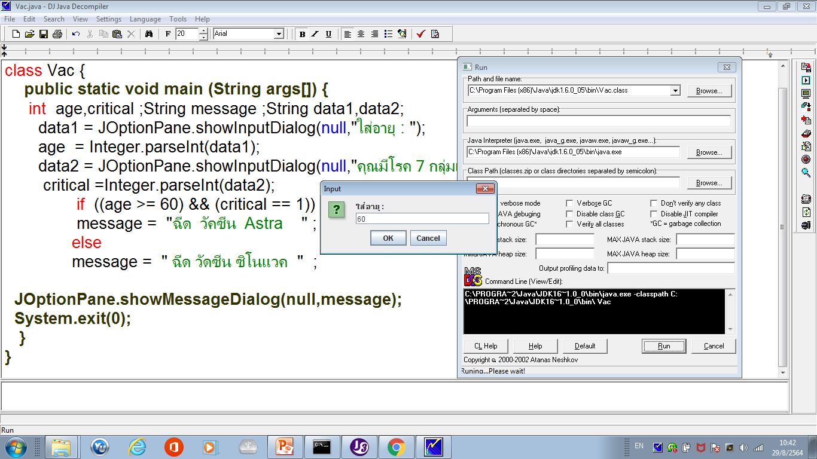

Slide 29
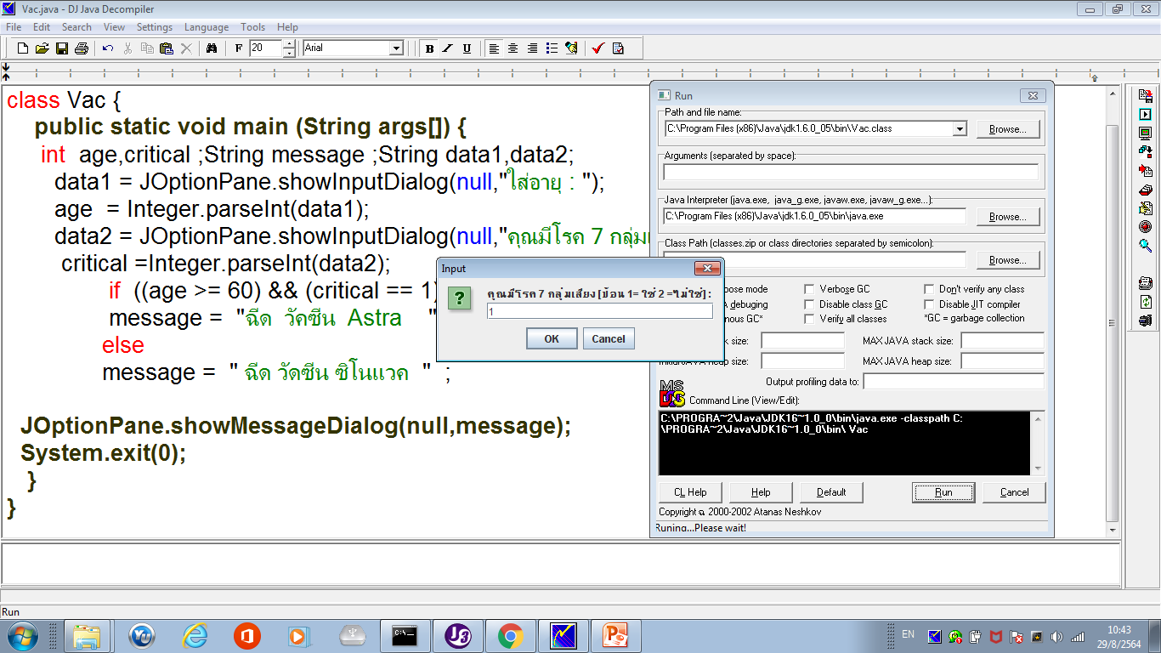

Slide 30
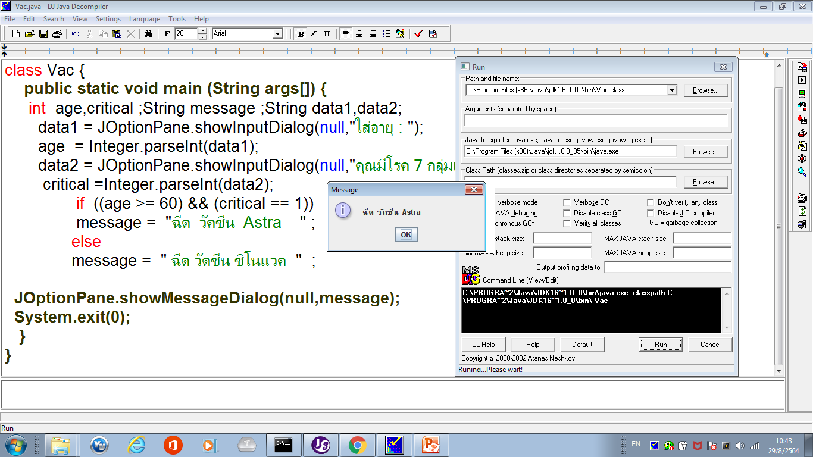

Slide 31
import javax.swing.JOptionPane;
class Vac {
public static void main (String args[]) {
int age,critical ;String message ;String data1,data2;
data1 = JOptionPane.showInputDialog(null,"ใส่อายุ : ");
age = Integer.parseInt(data1);
data2 = JOptionPane.showInputDialog(null,"คุณมีโรค 7 กลุ่มเสียง [ป้อน 1= ใช่ 2 =ไม่ใช่] : ");
critical =Integer.parseInt(data2);
if ((age >= 60) || (critical == 1))
message = "ฉีด วัคซีน Astra " ;
else
message = " ฉีด วัดซีน ซิโนแวค " ;
JOptionPane.showMessageDialog(null,message);
System.exit(0);
}
}
|| (OR)

Slide 32
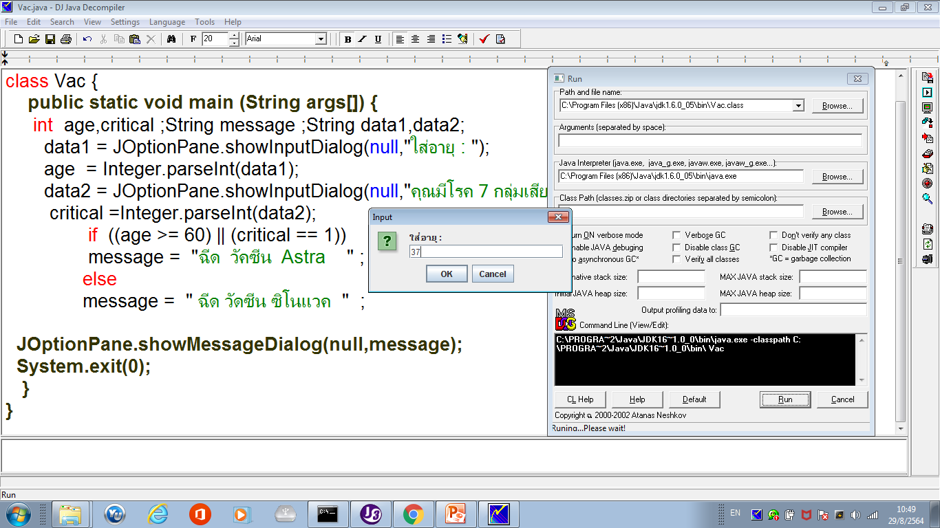

Slide 33
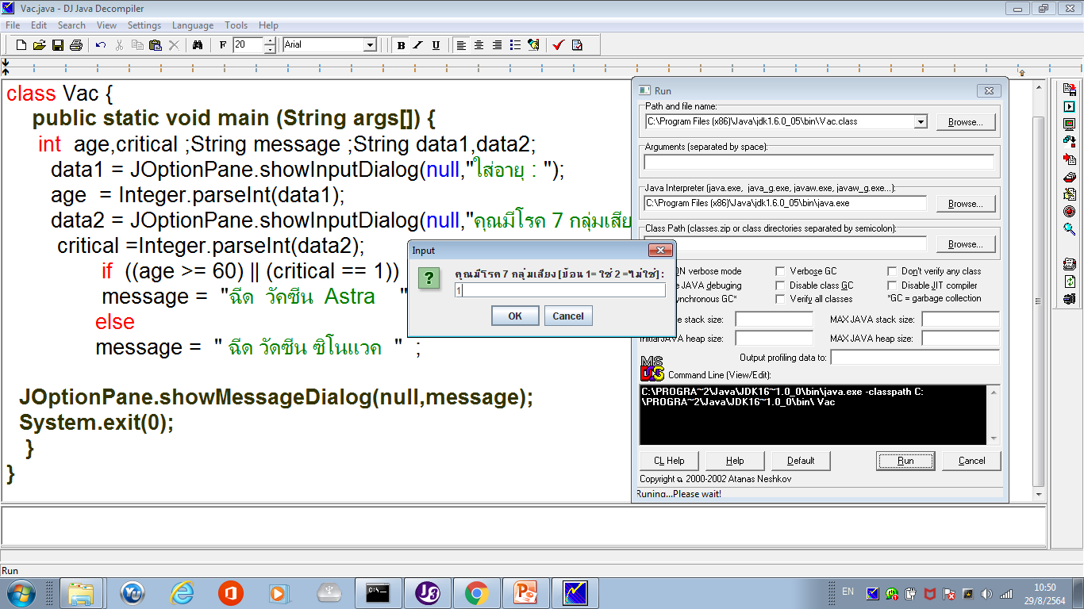

Slide 34
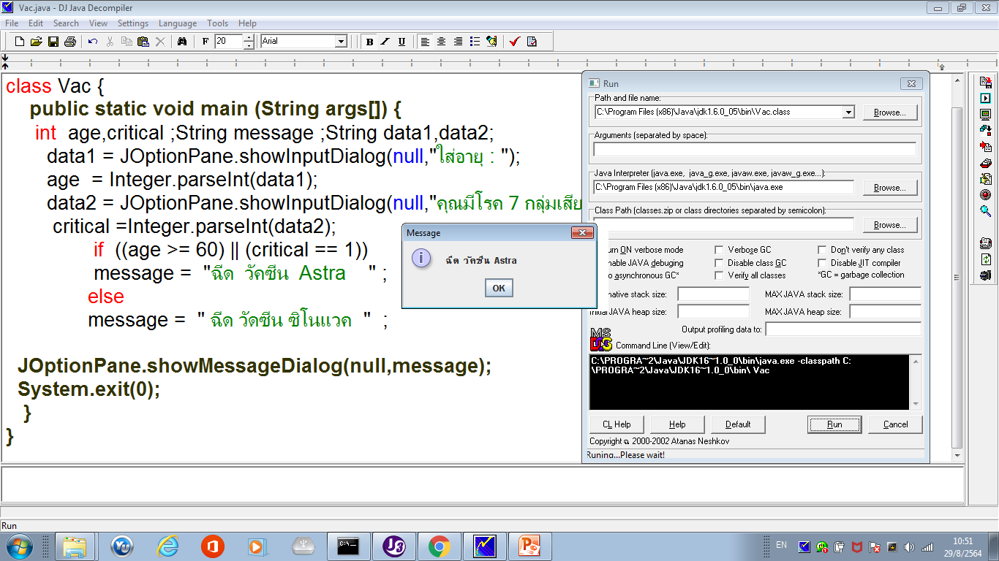

Slide 35
ครั้งต่อไป
3แนนด์เกต (หรือ เกต แนนด์ (NAND gate)
4.นอตเกต(เกต นอต (NOT gate) )
5.บัฟเฟอร์เกต
6.นอร์เกตเกต(หรือ นอร์ (NOR gate) ) และเกตพิเศษอื่น ๆ ดังนี้
7. เอ็กซ์คลูซีฟออร์เกต และ 8.เอ็กซ์คลูซีฟนอร์เกต

